Slide 1
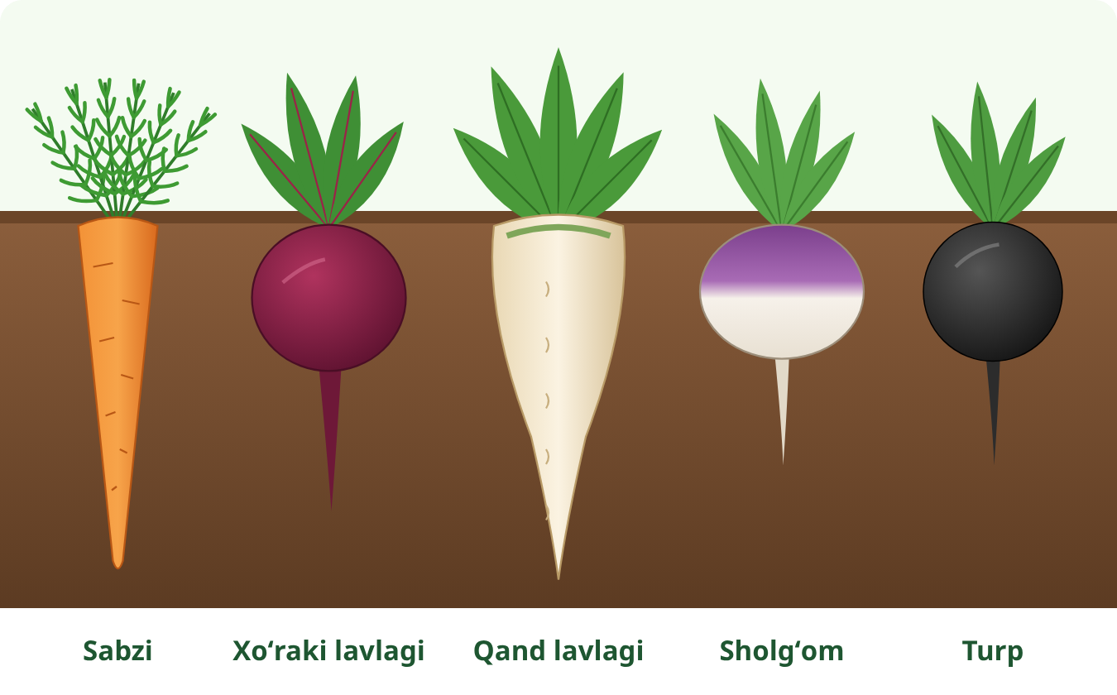
4-MAVZU • MAʼRUZA
Ildizmevali ekinlar va qand lavlagini saqlash davridagi jarayonlar va saqlash texnologiyasi
Fan: Qishloq xoʻjalik mahsulotlarini saqlash va dastlabki ishlash texnologiyasi
Oʻqituvchi: ______________________
Guruh: ________ Sana: ________
Sabzi • Xoʻraki lavlagi • Qand lavlagi • Sholgʻom • Turp • Petrushka • Selderey

Slide 2
Dars rejasi va maqsadi
Dars rejasi
Darsning maqsadi
1
Ildizmevali ekinlar va ularning kimyoviy tarkibi
Ildizmevalilarni saqlash davrida kechadigan jarayonlarning mohiyatini tushuntirish
Mahsulot sifatini saqlab qolish va nobudgarchilikni kamaytirish yoʻllarini oʻrgatish
Burt, transheya, ombor va kagat texnologiyasi bilan tanishtirish
2
Saqlanuvchanlikka taʼsir etuvchi omillar
3
Saqlash davrida sodir boʻladigan fiziologik va biokimyoviy jarayonlar
4
Qand lavlagidagi oʻzgarishlar va saxaroza yoʻqotilishi
5
Saqlash davridagi kasalliklar va ularga qarshi kurash
Kutilayotgan natijalar
Talaba saqlash rejimlarini (harorat, namlik, havo almashinuvi) asoslab bera oladi
Kasallik belgilarini aniqlab, profilaktika choralarini tanlaydi
Qand lavlagi kagatini shakllantirish va nazorat qilish tartibini biladi
Tabiiy kamayish normalarini hisobga oladi
6
Optimal saqlash rejimlari va saqlashga tayyorlash
7
Saqlash usullari: burt, transheya, ombor, kagat
8
Tabiiy kamayish, nazorat, xulosa va savollar
4-mavzu. Ildizmevali ekinlar va qand lavlagini saqlash
2

Slide 3
Ildizmevali ekinlar haqida umumiy tushuncha
Ildizmevalilar — asosiy ildizi yoʻgʻonlashib, zaxira oziq moddalar toʻplaydigan, asosan ikki yillik oʻsimliklar.
1-yili ildizmeva va barg rozetkasi, 2-yili gulpoya va urugʻ hosil qiladi — ildizmeva aynan shu zaxira uchun “omborxona”.
Botanik oilalari:
Soyabonguldoshlar — sabzi, petrushka, selderey, pasternak
Shoʻradoshlar (Amaranthaceae) — xoʻraki va qand lavlagi
Karamdoshlar — sholgʻom, turp, rediska, bryukva
Qand lavlagi — qand sanoatining asosiy xomashyosi, tarkibida 16–20 % saxaroza.
Ildizmevalar qishda yangi holda isteʼmol qilinadigan asosiy sabzavotlardan — shu sababli ularni 6–8 oy sifatli saqlash muhim.
Ildizmevalar hosili kuzda bir vaqtda yigʻiladi, isteʼmol va qayta ishlash esa butun qish-bahor davomida davom etadi. Saqlash texnologiyasining vazifasi — massa va sifat yoʻqotilishini minimal darajaga tushirish.
4-mavzu. Ildizmevali ekinlar va qand lavlagini saqlash
3

Slide 4
Ildizmevalarning kimyoviy tarkibi (oʻrtacha)
Ekin | Suv, % | Quruq modda, % | Qandlar, % | Kletchatka, % | Vitamin C, mg% | Oʻziga xos moddalar
Sabzi | 86–89 | 11–14 | 6–9 | 1,0–1,5 | 5–8 | Karotin (provitamin A) 9–20 mg%
Xoʻraki lavlagi | 84–88 | 12–16 | 8–12 | 0,8–0,9 | 8–10 | Betanin (qizil pigment), betain
Qand lavlagi | 75–77 | 23–25 | 16–20 (saxaroza) | 1,0–1,5 | – | Pektin, betain, kaliy va natriy tuzlari
Sholgʻom | 89–92 | 8–11 | 4–6 | 1,0–1,4 | 20–30 | Glyukozinolatlar (xantal moylari)
Turp | 86–88 | 12–14 | 3–6 | 1,5 | 20–30 | Efir moylari, fitonsidlar
Petrushka (ildizi) | 80–85 | 15–20 | 6–8 | 1,5 | 20–40 | Efir moylari, flavonoidlar
Maʼlumotlar oʻrtacha; nav, tuproq-iqlim sharoiti va agrotexnikaga qarab oʻzgaradi.
Quruq modda va qand miqdori yuqori, poʻsti (periderma) qalin boʻlgan ildizmevalar yaxshi saqlanadi. Lavlagi — eng yaxshi saqlanadigan ildizmeva.
Suvi koʻp, poʻsti yupqa ildizmevalar (sabzi, petrushka, rediska) tez soʻladi — ular uchun havo namligi 90–95 % boʻlishi shart.
4-mavzu. Ildizmevali ekinlar va qand lavlagini saqlash
4

Slide 5
Saqlanuvchanlikka taʼsir etuvchi omillar
Nav xususiyatlari
Oʻgʻitlash
Sugʻorish
Kechpishar va oʻrtapishar navlar yaxshi saqlanadi
Ertapishar navlar qisqa muddatli saqlashga
Azot ortiqcha – toʻqima boʻsh, chirishga moyil
Fosfor va kaliy saqlanuvchanlikni oshiradi
Yigʻimdan 2–3 hafta oldin toʻxtatiladi
Ortiqcha namlik — darz ketish va chirish
Yigʻim muddati
Mexanik shikastlanish
Yigʻimdan keyingi muddat
Toʻliq pishganda, sovuq tushmasdan
Muzlagan ildizmeva saqlashga yaroqsiz
Yaralar — infeksiya kirish yoʻli
Nafas olish va qand sarfi keskin oshadi
Dalada uzoq qolsa soʻladi
Imkon qadar 1 sutkada joylanishi kerak
Saqlanuvchanlik — mahsulotning maʼlum sharoitda sifat va massasini kam yoʻqotgan holda uzoq muddat saqlanish qobiliyati. U dalada (yetishtirish davrida) shakllanadi, omborda esa faqat saqlab turiladi.
4-mavzu. Ildizmevali ekinlar va qand lavlagini saqlash
5

Slide 6
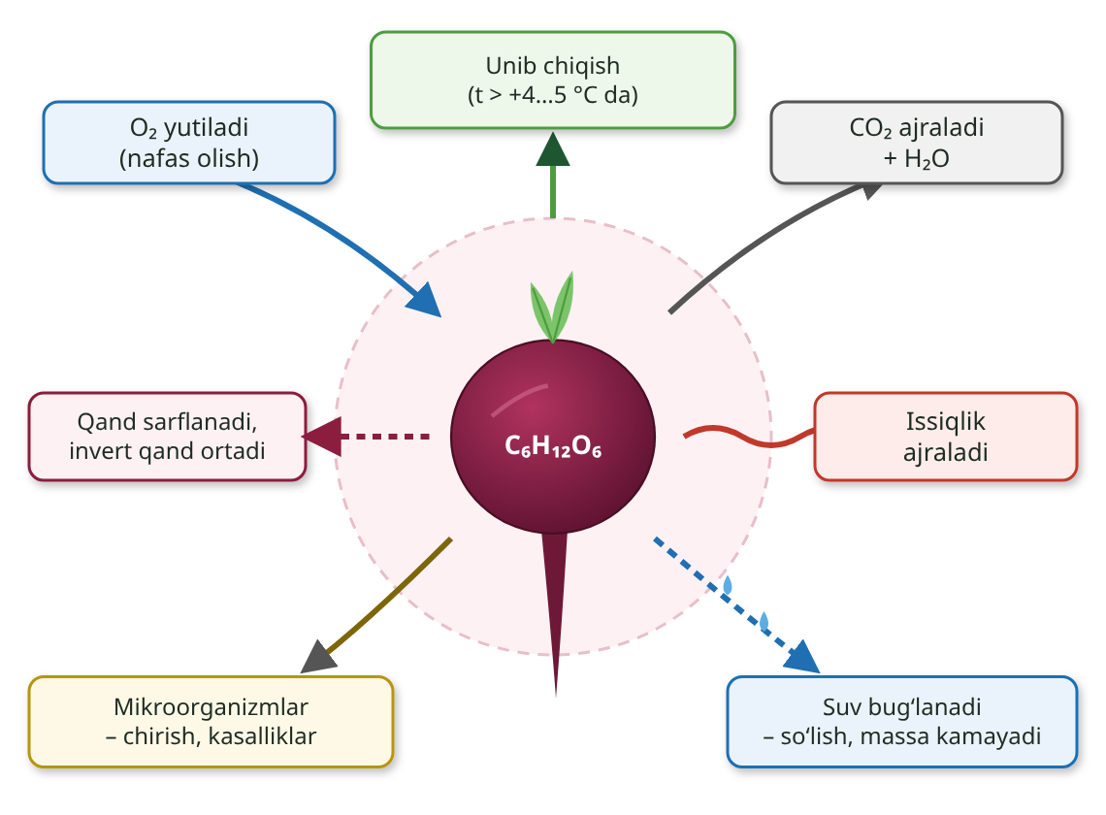
Tinim davri va saqlash davridagi jarayonlar
Ildizmevalarda chuqur (tabiiy) tinim davri yoʻq — ular faqat majburiy tinimda boʻladi: oʻsish past harorat taʼsirida toʻxtaydi.
Harorat +4…+5 °C dan oshsa, kurtaklar uygʻonadi, barg va mayda ildizchalar oʻsib chiqadi — qand va suv sarflanadi.
Ildizmeva — tirik organizm: saqlash davrida nafas oladi, suv bugʻlatadi, issiqlik ajratadi.
Yuzasi katta, poʻkak qatlami yupqa — suvni tez yoʻqotadi.
Xulosa: ildizmevalarni past haroratda (0…+1 °C) va yuqori namlikda (90–95 %) saqlash — jarayonlarni sekinlashtirishning asosiy yoʻli.
4-mavzu. Ildizmevali ekinlar va qand lavlagini saqlash
6

Slide 7
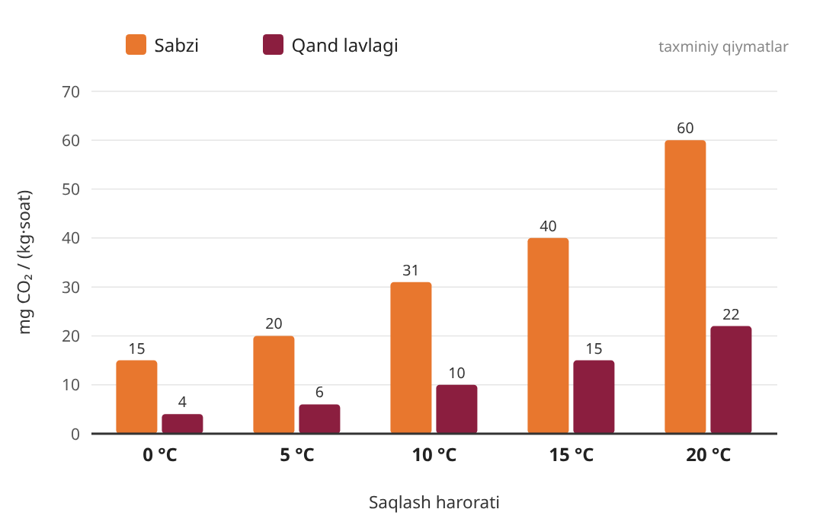
1. Nafas olish — asosiy fiziologik jarayon
C₆H₁₂O₆ + 6O₂ = 6CO₂ + 6H₂O + 2824 kJ
Nafas olishda zaxira qandlar sarflanadi – quruq modda va massa kamayadi.
Ajralgan issiqlik uyum ichida toʻplanib, oʻz-oʻzidan qizish va chirish oʻchoqlarini keltirib chiqaradi.
Harorat har 10 °C ga oshganda nafas olish jadalligi 2–3 marta ortadi.
Kislorod yetishmasa (zich uyum, shamollatish yoʻq) — anaerob nafas olish: spirt, sirka kislota toʻplanadi, toʻqima nobud boʻladi.
Shikastlangan va soʻlgan ildizmevalarda nafas olish 1,5–2 marta tezroq.
Amaliy xulosa: hosilni tezda sovutish va uyumni muntazam shamollatish (CO₂ va issiqlikni chiqarish) nafas olishga sarflanadigan yoʻqotishlarni bir necha barobar kamaytiradi.
4-mavzu. Ildizmevali ekinlar va qand lavlagini saqlash
7

Slide 8
Suv bugʻlanishi, yaralarning bitishi va boshqa jarayonlar
2. Suv bugʻlanishi (transpiratsiya)
3. Yaralarning bitishi (davolash davri)
Havo namligi past boʻlsa, ildizmeva suvni tez yoʻqotadi — soʻlish boshlanadi
Massaning 5–7 % i yoʻqolganda tovar koʻrinishi buziladi
Soʻlgan toʻqimada gidrolitik fermentlar faollashadi, kasallikka chidamlilik pasayadi
Choralar: φ = 90–95 %, uyumni yopish, namlangan havo bilan shamollatish
Yigʻim va tashishda olingan yaralar yuzasida suberin va yara peridermasi hosil boʻladi
Qulay sharoit: +12…+16 °C, φ 90–95 %, kislorod yetarli
Davomiyligi 8–12 kun; keyin harorat asta-sekin pasaytiriladi
Bitmagan yara — mikroorganizmlar uchun “ochiq eshik”
4. Unib chiqish
5. Biokimyoviy oʻzgarishlar
+4…+5 °C dan yuqorida kurtaklar uygʻonadi (ayniqsa bahorda)
Barg va ildizchalar oʻsishiga qand, suv sarflanadi; toʻqima dagʻallashadi
Choralar: 0…+1 °C, bahorda sovuq tungi havo bilan shamollatish
Saxaroza gidrolizlanib, invert qand (glyukoza + fruktoza) toʻplanadi
Past haroratda lavlagida raffinoza miqdori ortadi
Pektin moddalar oʻzgaradi — toʻqima yumshaydi
4-mavzu. Ildizmevali ekinlar va qand lavlagini saqlash
8

Slide 9
Saqlash davridagi jarayonlar: umumlashtiruvchi jadval
Jarayon | Mohiyati | Oqibati | Boshqarish usuli
Nafas olish | Qandlarning CO₂ va H₂O gacha oksidlanishi | Quruq modda, massa kamayadi; issiqlik ajraladi | Tez sovutish, 0…+1 °C, faol shamollatish
Transpiratsiya | Toʻqimadan suvning bugʻlanishi | Soʻlish, tovar sifati pasayishi | Namlik 90–95 %, uyumni qoplash
Davolanish | Yaralarda himoya poʻkak qatlami hosil boʻlishi | Infeksiyaga chidamlilik ortadi | +12…+16 °C, 8–12 kun
Unib chiqish | Kurtaklarning uygʻonishi | Qand sarfi, sifat pasayishi | Haroratni +4 °C dan oshirmaslik
Gidroliz | Saxarozaning invert qandga parchalanishi | Qand lavlagining texnologik sifati pasayadi | Past harorat, sogʻlom ildizmeva
Mikrobiologik | Zamburugʻ va bakteriyalar rivoji | Chirish, “kagat chirishi”, oʻchoqli qizish | Saralash, dezinfeksiya, ohak suti, nazorat
Muzlash | Hujayra shirasining muzlashi (−1…−2 °C) | Erigandan soʻng tez chiriydi | Haroratni 0 °C dan pasaytirmaslik
4-mavzu. Ildizmevali ekinlar va qand lavlagini saqlash
9

Slide 10
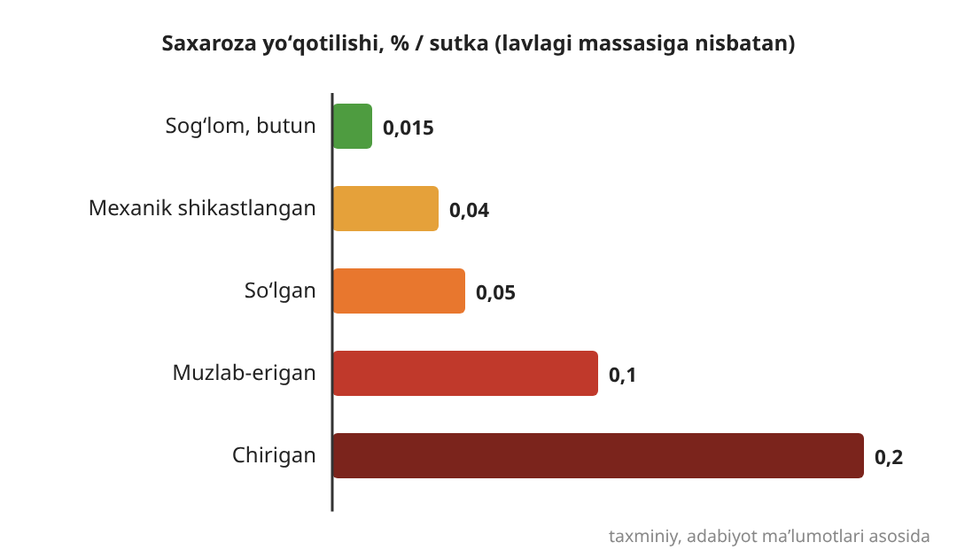
Qand lavlagini saqlash davridagi oʻzgarishlar
Saqlash davrida saxaroza nafas olishga sarflanadi va qisman invert qandga aylanadi.
Sogʻlom lavlagida yoʻqotish sutkasiga lavlagi massasining taxminan 0,01–0,02 % ini tashkil etadi.
Soʻlgan, shikastlangan, muzlab-erigan va chirigan lavlagida yoʻqotish 3–10 barobar ortadi.
Invert qand, kolloid va azotli moddalar koʻpayadi – shira tozaligi pasayadi, melassa chiqishi ortadi.
Natijada zavodda qand chiqishi kamayadi, ishlab chiqarish xarajati oshadi.
Saxaroza yoʻqotilishiga taʼsir etuvchi asosiy omillar:
harorat (+1…+3 °C maqbul) • ildizmevaning shikastlanishi • soʻlish • ifloslik (tuproq, barg qoldiqlari) • kasalliklar • saqlash muddati
Shuning uchun zavodga birinchi navbatda sifati past (shikastlangan, soʻlgan) lavlagi, keyin uzoq saqlashga yaroqli sogʻlom lavlagi yuboriladi.
4-mavzu. Ildizmevali ekinlar va qand lavlagini saqlash
10

Slide 11
Saqlash davridagi asosiy kasalliklar
Kasallik | Qoʻzgʻatuvchisi | Belgilari | Kurash choralari
Kagat chirishi (qand lavlagi) | Botrytis cinerea, Fusarium spp., Penicillium spp., Phoma betae | Toʻqima yumshaydi, ustida kulrang, oq, koʻkimtir magʻor; kagatda oʻchoqli qizish | Shikastsiz yigʻish, tez sovutish, ohak suti bilan ishlov, kasallarni ajratish
Fomoz (quruq chirish) | Phoma betae (lavlagi), Phoma rostrupii (sabzi) | Qoʻngʻir-qora botiq dogʻlar, toʻqima quruq chiriydi | Sogʻlom urugʻ, almashlab ekish, past harorat
Oq chirish | Sclerotinia sclerotiorum | Oq paxtasimon mitseliy, qora sklerotsiyalar, toʻqima yumshaydi | 0…+1 °C, boʻr bilan changlash, omborni dezinfeksiya qilish
Kulrang chirish | Botrytis cinerea | Kulrang momiq magʻor, hoʻl chirish | Shikastlanish va soʻlishga yoʻl qoʻymaslik
Qora chirish (alternarioz) | Alternaria radicina | Qora, biroz botiq dogʻlar; kesimda qora toʻqima | Urugʻni dorilash, saralash
Hoʻl bakterial chirish | Pectobacterium carotovorum | Shilimshiq, yoqimsiz hidli hoʻl chirish | Muzlatmaslik, kondensatga yoʻl qoʻymaslik, shamollatish
4-mavzu. Ildizmevali ekinlar va qand lavlagini saqlash
11

Slide 12
Kasalliklarga qarshi kurash va profilaktika
Dalada
Joylashdan oldin
Almashlab ekish, sogʻlom urugʻ
Muvozanatli oʻgʻitlash (N:P:K)
Oʻz vaqtida, quruq havoda yigʻim
Kasal, shikastli, mayda ildizmevalarni ajratish
Tuproq va barg qoldiqlaridan tozalash
Omborni oqlash, dezinfeksiya qilish
Saqlash davrida
Qoʻshimcha usullar
Davolash – sovutish – asosiy rejimga oʻtish
Harorat va namlikni kuniga nazorat qilish
Chirish oʻchoqlarini tez bartaraf etish
Sabzini qum yoki boʻr bilan qatlamlash
Loy qorishmasiga botirish
Qand lavlagini ohak suti bilan ishlash
Kasalliklarning aksariyati dalada yuqadi, omborda esa rivojlanadi. Shu sababli eng samarali kurash — profilaktika va shikastsiz texnologiya.
4-mavzu. Ildizmevali ekinlar va qand lavlagini saqlash
12

Slide 13
Ildizmevalarni saqlashning optimal rejimlari
Ekin | Harorat, °C | Nisbiy namlik, % | Saqlash muddati | Izoh
Sabzi | 0…+1 | 90–95 | 6–8 oy | Muzlash nuqtasi taxminan −1,2 °C; tez soʻladi
Xoʻraki lavlagi | 0…+1 | 90–95 | 6–8 oy | Eng yaxshi saqlanadigan ildizmeva
Qand lavlagi (kagatda) | +1…+3 | 90–95 | 1–5 oy | Zavod ishlash mavsumiga qarab
Sholgʻom, bryukva | 0…+1 | 90–95 | 4–6 oy | Uyumda yaxshi saqlanadi
Turp (qishki) | 0…+1 | 90–95 | 4–6 oy | Yozgi navlari qisqa saqlanadi
Petrushka, selderey (ildizi) | 0…+1 | 90–95 | 3–5 oy | Qum bilan qatlamlab saqlash maqbul
Rediska | 0…+1 | 90–95 | 3–4 hafta | Bargsiz, polietilen qoplarda
Havo almashinuvi: aktiv shamollatishda sabzi va lavlagi uchun 50–70 m³/(t·soat), qand lavlagi kagatlari uchun 30–50 m³/(t·soat). Uzatiladigan havo harorati −1 °C dan past boʻlmasligi kerak.
4-mavzu. Ildizmevali ekinlar va qand lavlagini saqlash
13

Slide 14
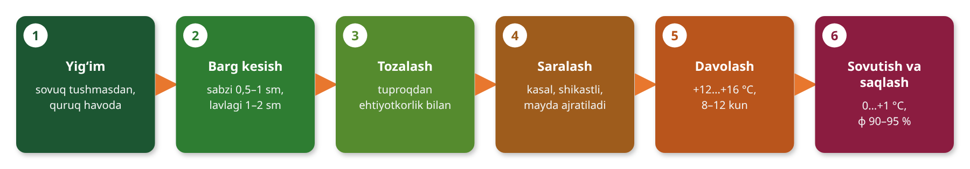
Ildizmevalarni saqlashga tayyorlash
Yigʻim
Barg kesish va tozalash
Saralash va joylash
Sabzi — sentyabr oxiri–oktyabr, lavlagi sovuq tushishidan oldin
Quruq havoda, kombayn yoki qazgich bilan
Ildizmevani urib, tashlab yubormaslik
Sabzi bargi 0,5–1 sm, lavlagi bargi 1–2 sm qoldirib kesiladi
Ildiz uchini va yon ildizchalarni yulmaslik
Tuproqni qoʻlda yoki mexanik tozalash (yuvmasdan)
Kasal, shikastli, darz ketgan, mayda ildizmevalar ajratiladi
Yigʻimdan keyin 1 sutka ichida omborga joylanadi
Avval davolash, soʻng sovutish rejimi
4-mavzu. Ildizmevali ekinlar va qand lavlagini saqlash
14

Slide 15
Ildizmevalarni saqlash usullari
Usul | Mohiyati | Afzalligi | Kamchiligi
Burt (dalada) | Yer ustida uyib, somon va tuproq bilan yopiladi | Kapital xarajat kam, arzon | Nazorat qiyin, nobudgarchilik koʻp
Transheya | Xandaqqa qatlamlab joylab, tuproq bilan koʻmiladi | Harorat barqaror, sabzi uchun qulay | Sizot suvi yaqin joyda yaroqsiz, mehnat koʻp
Tabiiy shamollatiladigan ombor | Uyum, konteyner yoki qutilarda | Joylash va olish qulay | Rejimni boshqarish chegaralangan
Aktiv shamollatiladigan ombor | Uyum 2–3,5 m; pol osti kanallari, ventilyator | Mexanizatsiya, rejim boshqariladi | Elektr energiyasi sarfi
Sunʼiy sovutiladigan ombor | Sovutish qurilmasi bilan aniq rejim | Nobudgarchilik eng kam, uzoq muddat | Qurilish va ishlatish qimmat
Kagat (qand lavlagi) | Zavod yonidagi maydonda katta uyum | Katta hajm, zavodni uzluksiz taʼminlash | Ob-havoga bogʻliq, qand yoʻqotilishi
4-mavzu. Ildizmevali ekinlar va qand lavlagini saqlash
15

Slide 16
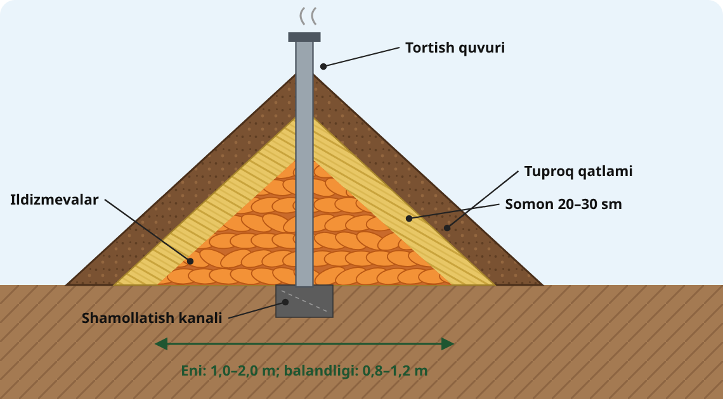
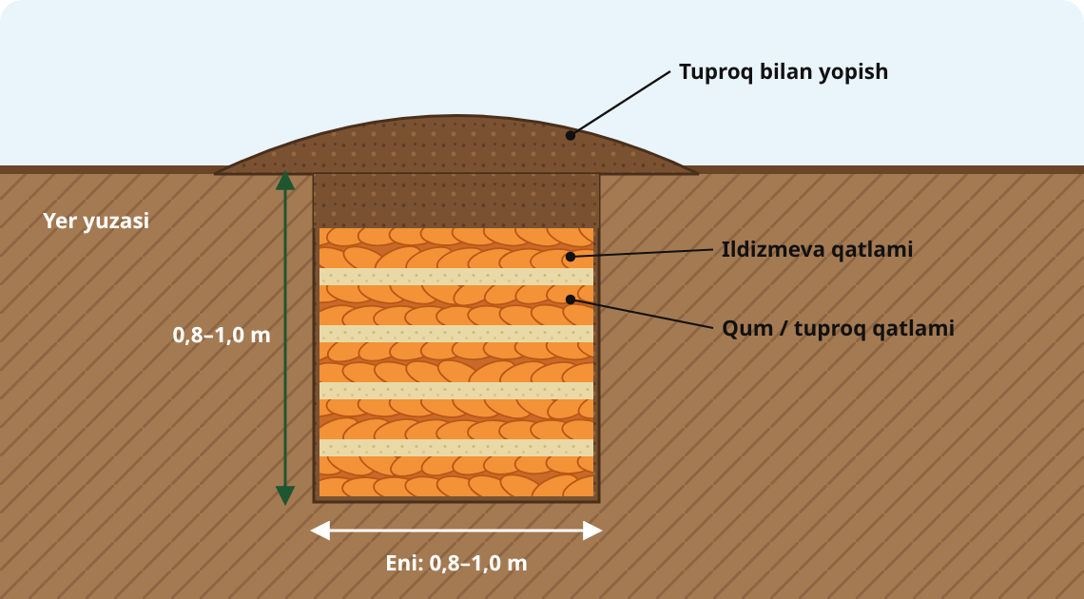
Dalada saqlash: burt va transheya
1-rasm. Burtning koʻndalang kesimi
2-rasm. Transheyaning koʻndalang kesimi
Burt — baland, suv toʻplanmaydigan joyda shimoldan janubga yoʻnaltiriladi.
Avval somon bilan, sovuq kuchayganda tuproq bilan qatlam-qatlam yopiladi.
Ichki harorat termometr bilan nazorat qilinadi.
Transheya — sizot suvi chuqur joylarda qaziladi.
Sabzi qum yoki tuproq bilan qatlamlanadi — namlik saqlanadi.
Tuproq qatlami qalinligi sovuqqa qarab oshiriladi.
4-mavzu. Ildizmevali ekinlar va qand lavlagini saqlash
16

Slide 17
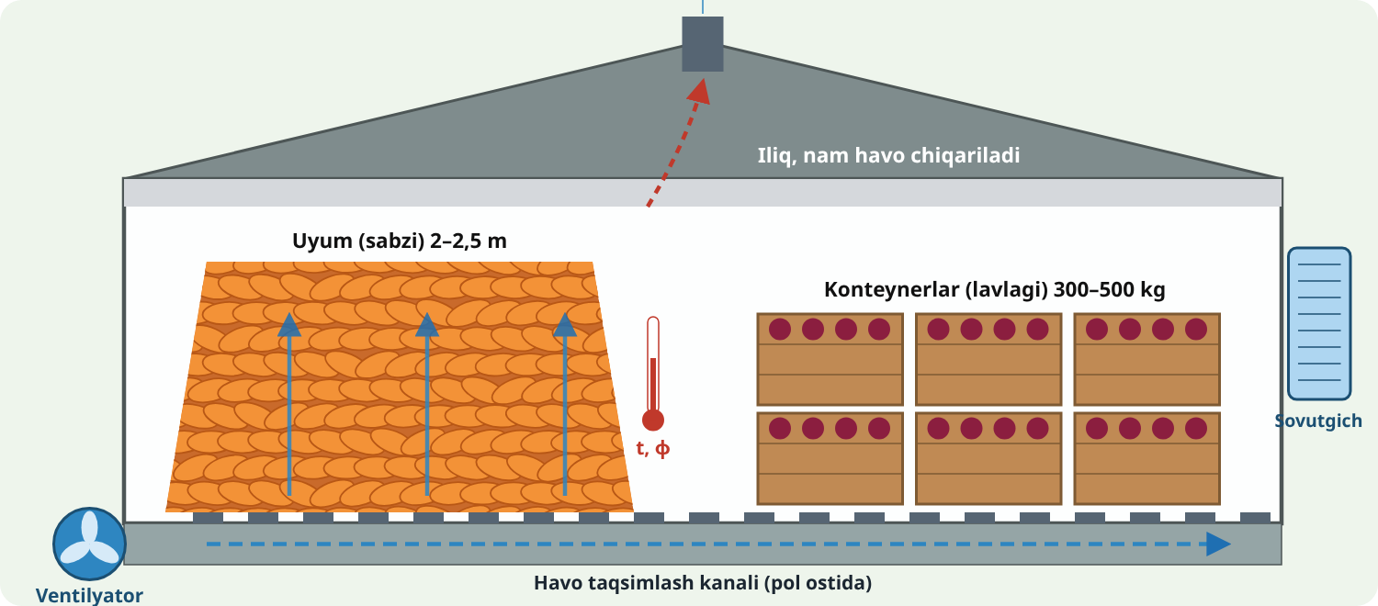
Statsionar omborlarda saqlash
Ombordagi usullar
Uyumda: sabzi 2–2,5 m, lavlagi 3–3,5 m balandlikda
Konteynerlarda (300–500 kg), 5–6 qavat
Qutilarda qum bilan qatlamlab
Polietilen qoplarda (25–30 kg)
Boʻr bilan changlash: 1 t ga taxminan 20 kg
3-rasm. Aktiv shamollatiladigan ombor sxemasi
Aktiv shamollatishda havo pol ostidagi kanallardan uyum orqali haydaladi: issiqlik, CO₂ va ortiqcha namlik chiqariladi, butun uyum bir xil haroratda boʻladi.
Omborga joylashdan 2–3 hafta oldin u tozalanadi, shamollatiladi, devorlari ohak bilan oqlanadi va dezinfeksiya qilinadi. Mahsulot navlar va partiyalar boʻyicha alohida joylanadi.
4-mavzu. Ildizmevali ekinlar va qand lavlagini saqlash
17

Slide 18
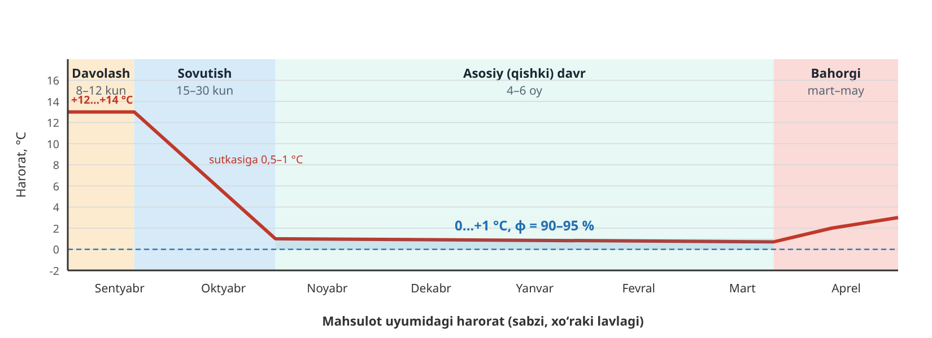
Aktiv shamollatiladigan omborda saqlash rejimi
Davr | Davomiyligi | Harorat | Namlik, % | Shamollatish tartibi
Davolash | 8–12 kun | +12…+16 °C | 90–95 | Ichki va tashqi havo aralashmasi bilan davriy
Sovutish | 15–30 kun | sutkasiga 0,5–1 °C pasaytirish | 90–95 | Tashqi havo mahsulotdan 2–3 °C sovuqroq boʻlganda
Asosiy (qishki) | 4–6 oy | 0…+1 °C | 90–95 | Sutkasiga 3–4 marta, 30 daqiqadan
Bahorgi | mart–may | +2…+3 °C gacha | 90–95 | Tungi va erta tongdagi sovuq havo bilan
4-mavzu. Ildizmevali ekinlar va qand lavlagini saqlash
18

Slide 19
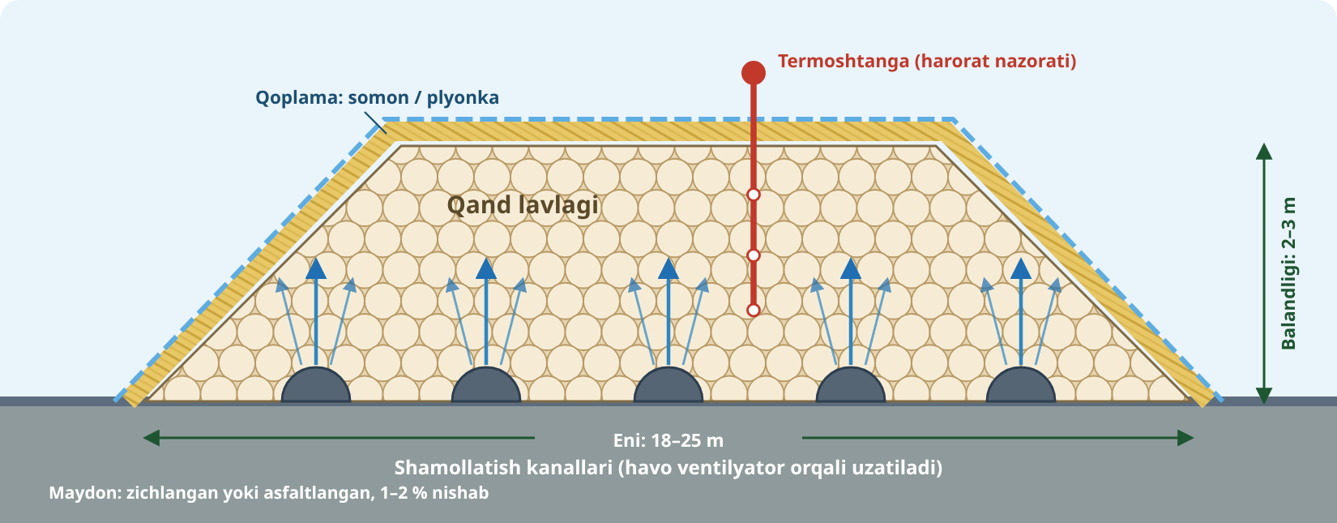
Qand lavlagini kagatlarda saqlash
4-rasm. Aktiv shamollatiladigan kagatning koʻndalang kesimi
Kagat turlari
Asosiy talablar
Qisqa muddatli (1 oygacha) — ochiq holda, tez qayta ishlanadi
Uzoq muddatli — aktiv shamollatiladi, qishda somon yoki plyonka bilan yopiladi
Kagat maydoni tekis, zichlangan, suv oqib ketadigan (1–2 % nishab)
Lavlagi ifloslanishi minimal, barg qoldiqlarisiz
Kagat ichidagi harorat +1…+3 °C da ushlanadi
4-mavzu. Ildizmevali ekinlar va qand lavlagini saqlash
19

Slide 20
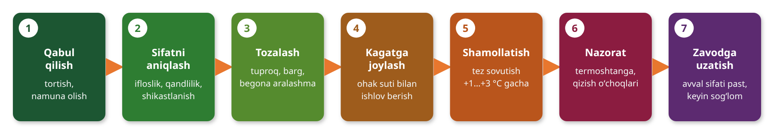
Qand lavlagini kagatlash texnologiyasi
Koʻrsatkich | Talab / meʼyor
Oʻlchamlari | Eni 18–25 m, balandligi 2–3 m, uzunligi 60–150 m (mexanizatsiyalashgan)
Joylash | Kagatlovchi mashinalar bilan, lavlagini urmasdan; ohak suti (Ca(OH)₂ suspenziyasi) bilan ishlov
Harorat nazorati | Termoshtangalar bilan turli chuqurlikda, har kuni; qizish oʻchogʻi aniqlansa — darhol qayta ishlashga
Shamollatish | Kanallar orqali 30–50 m³/(t·soat); havo lavlagidan sovuqroq boʻlganda yoqiladi
Qishki himoya | Sovuq kuchayganda somon, plyonka yoki boshqa issiqlik saqlovchi material bilan yopish
4-mavzu. Ildizmevali ekinlar va qand lavlagini saqlash
20

Slide 21
Saqlash davridagi yoʻqotishlar va nazorat
Mahsulot | Saqlash joyi | Muddat | Massa yoʻqotilishi (taxminiy)
Sabzi | Aktiv shamollatiladigan ombor | 6 oy | 4–6 %
Sabzi | Burt, transheya | 6 oy | 8–12 %
Xoʻraki lavlagi | Aktiv shamollatiladigan ombor | 6 oy | 3–5 %
Xoʻraki lavlagi | Burt, transheya | 6 oy | 6–9 %
Qand lavlagi | Kagat | 1 sutka | massa 0,02–0,05 %; saxaroza 0,01–0,03 %
Rasmiy meʼyorlar mintaqa, mahsulot turi va saqlash muddatiga qarab meʼyoriy hujjatlarda belgilanadi.
Tabiiy kamayish
Texnik chiqitlar
Nazorat vositalari
Nafas olish va bugʻlanish hisobiga
Meʼyor doirasida hisobdan chiqariladi
Chirigan, soʻlgan, unib chiqqan ildizmevalar
Meʼyordan ortigʻi — saqlash xatosi
Termometr, termoshtanga, psixrometr
Davriy sifat tahlili va qayta saralash
4-mavzu. Ildizmevali ekinlar va qand lavlagini saqlash
21

Slide 22
Xulosa
Ildizmevalar saqlash davrida tirik organizm sifatida nafas oladi, suv bugʻlatadi va issiqlik ajratadi — bu massa va sifat yoʻqotilishining asosiy sababi.
Ularda chuqur tinim davri yoʻq, shuning uchun 0…+1 °C va 90–95 % namlik — asosiy shart (qand lavlagi uchun +1…+3 °C).
Saqlash rejimi bosqichma-bosqich: davolash – sovutish – asosiy davr – bahorgi davr.
Qand lavlagida saqlash davomida saxaroza yoʻqotiladi; shikastlangan, soʻlgan va muzlagan lavlagi birinchi navbatda qayta ishlanadi.
Eng samarali usullar — aktiv shamollatiladigan va sunʼiy sovutiladigan omborlar; qand lavlagi uchun — aktiv shamollatiladigan kagatlar.
Yaxshi saqlash dalada boshlanadi: nav, agrotexnika, shikastsiz yigʻim va sifatli saralash.
“Mahsulotni saqlash — uni yetishtirishning davomi”: dalada yetishtirilgan hosilning qadri omborda saqlab qolinadi.
4-mavzu. Ildizmevali ekinlar va qand lavlagini saqlash
22

Slide 23
Nazorat savollari
1
Ildizmevalilarga qaysi ekinlar kiradi va ular qaysi oilalarga mansub?
2
Nima uchun ildizmevalarda chuqur tinim davri yoʻq va bu saqlashga qanday taʼsir qiladi?
3
Nafas olish jarayoni saqlash davrida qanday yoʻqotishlarga olib keladi?
4
Davolash (yaralarni bitkazish) davri qanday sharoitda oʻtkaziladi?
5
Qand lavlagida saqlash davomida saxaroza yoʻqotilishiga qaysi omillar taʼsir qiladi?
6
Kagat chirishini qanday zamburugʻlar keltirib chiqaradi va unga qarshi qanday choralar koʻriladi?
7
Burt va transheyaning farqi, afzalliklari va kamchiliklari nimada?
8
Aktiv shamollatiladigan omborda saqlash rejimi qanday davrlardan iborat?
4-mavzu. Ildizmevali ekinlar va qand lavlagini saqlash
23

Slide 24
Bilimni mustahkamlash: test
1. Sabzi va xoʻraki lavlagini saqlashning optimal harorati?
A) −2…−1 °C B) 0…+1 °C C) +4…+6 °C D) +8…+10 °C
2. Ildizmevalarni saqlashda havoning optimal nisbiy namligi?
A) 60–65 % B) 70–75 % C) 80–85 % D) 90–95 %
3. Davolash davrining harorati qancha?
A) 0…+1 °C B) +12…+16 °C C) +20…+25 °C D) +3…+5 °C
4. Kagat chirishini keltirib chiqaruvchi zamburugʻ:
A) Botrytis cinerea B) Phytophthora infestans C) Puccinia D) Erysiphe
5. Qand lavlagi kagatining odatiy eni:
A) 2–3 m B) 5–8 m C) 18–25 m D) 40–50 m
Javoblar: 1 – B; 2 – D; 3 – B; 4 – A; 5 – C
4-mavzu. Ildizmevali ekinlar va qand lavlagini saqlash
24

Slide 25
Foydalanilgan adabiyotlar
Ostonaqulov T.E., Zuyev V.I., Qodirxoʻjayev O.Q. Mevachilik va sabzavotchilik. — Toshkent.
Широков Е.П., Полегаев В.И. Хранение и переработка плодов и овощей. — Москва: Агропромиздат.
Трисвятский Л.А. и др. Хранение и технология сельскохозяйственных продуктов. — Москва: Агропромиздат.
Qishloq xoʻjalik mahsulotlarini saqlash va dastlabki ishlash texnologiyasi fanidan oʻquv-uslubiy majmua (4-mavzu materiallari).
Izoh: jadval va diagrammalardagi raqamlar oʻquv adabiyotlaridagi oʻrtacha (taxminiy) qiymatlar asosida keltirilgan; aniq meʼyorlar uchun amaldagi meʼyoriy hujjatlarga murojaat qiling.
4-mavzu. Ildizmevali ekinlar va qand lavlagini saqlash
25

